Slide 1

LINKY
MONITOR
UKÁZKOVÝ PROJEKT
OEE podle linek za týden
PP-01
88 %
PP-02
88 %
PP-03
80 %
PP-04
88 %
PP-05
87 %
PP-06
87 %
Výkon balicích linek a automatický report
PP-07
85 %
PP-08
89 %
Python
SQLite
HTML report
jen standardní knihovna
3 problémy nalezené automaticky
Matyáš Amler · Student Worker – IT & Digital Solutions · LEGO® továrna Kladno
Notes:
Dobrý den, chci vám ukázat projekt Linky monitor, který jsem udělal jako ukázku k přihlášce. Je to malý nástroj v Pythonu, který z dat o výrobě sám pozná, kde balicí linky ztrácejí výkon, a připraví z toho přehledný report. Inspiroval jsem se příklady přímo z vašeho inzerátu: sledování výkonu linek a automatizace reportů, které se dnes dělají ručně.

Slide 2


Data přibývají každou hodinu
Každá balicí linka každou hodinu zapisuje, kolik minut jela, kolik vyrobila, kolik bylo vadných a proč stála.
1 344
1 283
8 × 7 × 3
hodinových záznamů
zastávek linek
linek × dní × směn
za jediný týden
každá s důvodem a délkou
třísměnný provoz
Ruční procházení tabulek
Drobné problémy zapadnou
Z takového množství řádků se to podstatné hledá hodiny.
Krátké zastávky nebo zmetky na jedné směně se mezi stovkami řádků snadno přehlédnou.
Inspirace z inzerátu: aplikace na sledování výkonu linek a automatizace reportů, které se dnes dělají ručně.
Notes:
Na každé balicí lince vznikají každou hodinu data: kolik minut jela, kolik sáčků vyrobila, kolik bylo vadných a proč se zastavila. Jen v mé simulaci je to za týden 1 344 hodinových záznamů a 1 283 zastávek. Když se to prochází ručně v tabulkách, trvá to hodiny a drobné opakované problémy se snadno přehlédnou. To byl problém, který jsem chtěl vyřešit.

Slide 3





Jak to funguje
Dva skripty v Pythonu: jeden data připraví, druhý je vyhodnotí a uloží report.
1
2
3
4
Simulace dat
CSV soubory
Analýza
Report
generuj_data.py
vyroba.csv
prostoje.csv
analyza.py
report.html
8 linek, 7 dní, 3 směny se třemi schovanými problémy
výroba po hodinách a jednotlivé zastávky
SQLite a SQL dotazy, výpočet OEE a čtyři pravidla
seznam problémů, graf a tabulky
Celé spuštění
Nic se neinstaluje
$ python3 generuj_data.py
$ python3 analyza.py
jen standardní knihovna Pythonu (csv, sqlite3, statistics)
Notes:
Projekt má dva skripty. První, generuj_data.py, vytvoří ukázková data do dvou CSV souborů. Druhý, analyza.py, je nahraje do databáze SQLite, spočítá ukazatele pomocí SQL dotazů, najde problémy a uloží HTML report. Celé to běží jen na standardní knihovně Pythonu, takže se nic nemusí instalovat – stačí spustit dva příkazy.

Slide 4



Tři schválně skryté problémy
Skutečná výrobní data nemám, a tak je skript generuj_data.py nasimuluje.
15. 10.
16. 10.
17. 10.
18. 10.
19. 10.
20. 10.
21. 10.
PP-01
PP-03 · Chyba váhy
PP-02
váha se zasekává několikrát za hodinu
PP-03
PP-04
PP-05
PP-06 · Noční směna
PP-06
v noci víc vadných sáčků
PP-07
PP-08
PP-07 · Porucha podavače
Jeden čtvereček = jedna směna jedné linky, zelená podle OEE
jedna porucha, 5 hodin v kuse
Úkol pro analýzu: najít všechny tři problémy sama, bez nápovědy.
Notes:
Skutečná výrobní data nemám, tak jsem si je nasimuloval: 8 linek, 7 dní, 3 směny. Každý čtvereček je jedna směna jedné linky. Do dat jsem schválně schoval tři problémy: na PP-03 se často zasekává váha, PP-06 dělá v noci víc zmetků a PP-07 jednou stála pět hodin kvůli poruše podavače. Cílem bylo ověřit, že je analýza najde sama, bez nápovědy.

Slide 5
OEE: jedno číslo na linku
Celková efektivita zařízení (Overall Equipment Effectiveness), příklad linky PP-01 za celý týden.
DOSTUPNOST
VÝKON
KVALITA
96 %
92 %
99,4 %
OEE
88 %
×
×
=
jak dlouho linka opravdu jela z plánovaného času
kolik vyrobila oproti cíli 40 sáčků za minutu
jaký podíl sáčků byl v pořádku
linka PP-01
běží / plánováno
vyrobeno / (běží × 40)
dobré / vyrobeno
Všech 8 linek:
PP-01
PP-02
PP-03
PP-04
PP-05
PP-06
PP-07
PP-08
88 %
88 %
80 %
88 %
87 %
87 %
85 %
89 %
Notes:
Hlavní ukazatel je OEE, celková efektivita zařízení. Skládá se ze tří částí: dostupnost říká, jak dlouho linka opravdu jela z plánovaného času, výkon, kolik vyrobila oproti cílové rychlosti 40 sáčků za minutu, a kvalita, jaký podíl sáčků byl v pořádku. Když se vynásobí, vznikne jedno číslo – třeba PP-01 má 88 %. Díky tomu jde linky férově porovnat mezi sebou.

Slide 6
Čtyři pravidla
Nad spočítanými daty analýza projde čtyři pravidla a každý nález popíše srozumitelnou větou.
1
OEE výrazně pod průměrem
2
Opakované krátké zastávky
Najde linky, které zaostávají, a řekne, která ze tří složek je nejvíc brzdí.
Stejný důvod zastávky víc než 3× častěji než na ostatních linkách.
o 5+ procentních bodů pod průměrem
průměrně do 3 minut
3
Směna s víc zmetky
4
Velké poruchy
Podíl vadných sáčků víc než 2× vyšší než na ostatních směnách.
Jeden typ prostoje dal za den aspoň 2 hodiny stání.
ranní · odpolední · noční
průměrně 10+ minut na zastávku
Notes:
Nad daty pak běží čtyři pravidla. První hledá linky s OEE výrazně pod průměrem a řekne, která složka je brzdí. Druhé hledá opakované krátké zastávky – ty jsou zrádné, protože je nikdo nehlásí, ale dohromady stojí hodiny. Třetí porovnává zmetky mezi směnami a čtvrté zachytí velké poruchy. Hranice jsou nastavené tak, aby report neupozorňoval na běžný šum.

Slide 7
Výsledek: 3 ze 3 problémů
Analýza našla všechny tři problémy
614×
PP-03 · Chyba váhy
zaseknutá váha za týden
jinde jen kolem 21×, vždy na 1,5 min
5,7 %
PP-06 · noční směna
vadných sáčků v noci
ostatní směny jen 0,6 %
5,0 h
PP-07 · 17. 10.
porucha podavače
jedna dlouhá zastávka linky
Notes:
A výsledek: analýza našla všechny tři vložené problémy. PP-03 má OEE jen 80 % proti průměru 86 % a důvodem je váha, která se za týden zasekla 614krát, pokaždé jen asi na minutu a půl. Noční směna na PP-06 má 5,7 % vadných sáčků, ostatní směny 0,6 %. A PP-07 stála 17. října pět hodin kvůli poruše podavače.

Slide 8
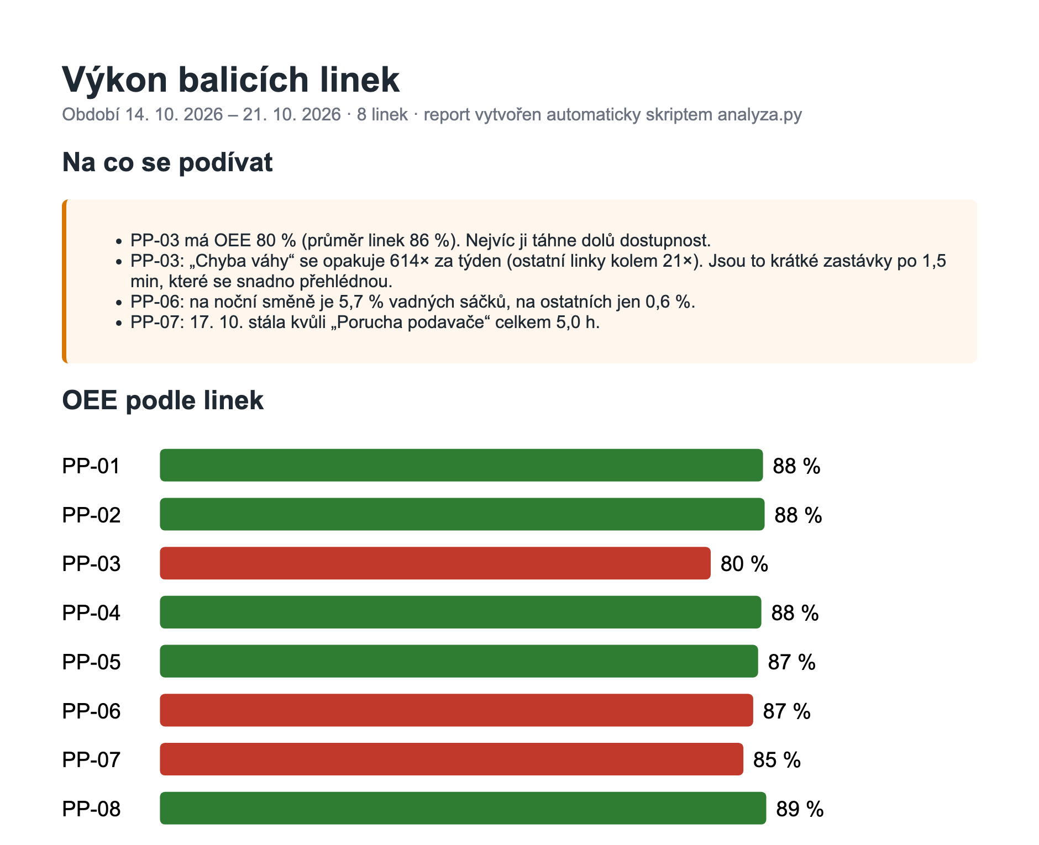




Automatický report
linky-monitor/report.html
„Na co se podívat“
nalezené problémy srozumitelnými větami
Graf OEE
problémové linky jsou červeně
Tabulky s podrobnostmi
dostupnost, výkon, kvalita, prostoje
Prohlížeč nebo e-mail
report je jeden HTML soubor
Notes:
Všechno se automaticky uloží do HTML reportu. Nahoře je seznam „Na co se podívat“ – problémy napsané normálními větami, aby jim rozuměl i mistr nebo manažer, který nechce číst tabulky. Pod tím je graf OEE, kde jsou problémové linky červeně, a tabulky s detaily. Report je jeden soubor, takže jde otevřít v prohlížeči nebo poslat e-mailem.

Slide 9





Se skutečnými daty
Vyměnila by se jediná funkce, zbytek zůstane stejný.
Výrobní systém
nacti_data()
Analýza
report.html
data přímo z linek (MES, databáze)
jediná funkce, která se vymění
OEE a čtyři pravidla
na co se podívat
Export do Power BI
Upozornění do Teams
Týden po týdnu
data jde dál filtrovat, sdílet a stavět nad nimi přehledy
když OEE linky během směny spadne pod limit
je vidět, jestli opatření na lince opravdu pomohla
Notes:
Se skutečnými daty by se vyměnila jen jedna funkce, nacti_data(), která by místo CSV četla data třeba přímo z výrobního systému nebo z databáze. Zbytek zůstane stejný. Dál bych rád přidal export do Power BI, upozornění do Teams, když OEE během směny spadne pod limit, a porovnání týden po týdnu, aby bylo vidět, jestli opatření pomohla.

Slide 10

Nápad pro PrePack
Hlídat váhu sáčků dřív, než linka začne vyrábět zmetky.
Sledovat trend
klouzavý průměr hmotnosti a četnost chyb váhy během směny
Varovat včas
při překročení varovné meze upozornit mistra linky
Zasáhnout dřív
seřídit váhu nebo podavač, než vzniknou zmetky
Upozornění by přišlo kolem 80. minuty – mez tolerance by se překročila až kolem 100. minuty. Data jsou jen ukázka principu.
Notes:
A jeden vlastní nápad pro PrePack. Chyby váhy se v mých datech projevovaly jako spousta krátkých zastávek. Napadlo mě hlídat trend hmotnosti sáčků během směny a varovat dřív, než se překročí tolerance. Tady na ilustračních datech by upozornění přišlo kolem 80. minuty, zatímco zmetky by začaly až kolem stovky. Je to zatím jen nápad – rád bych si ověřil, jak vážení na lince funguje doopravdy.

Slide 11


DÍKY ZA
POZORNOST
github.com/MatyasAmler/linky-monitor
matyasamler.cz
amler.prace@gmail.com
Rád odpovím na otázky.
Matyáš Amler
Notes:
Děkuji za pozornost. Celý kód je na GitHubu, rád ho ukážu přímo nebo odpovím na otázky.

